Slide 1

Trabajo de inserción profesional
Integrantes:
Elías Baron
Valentín Ferreyra
Mentoría:
Susan Rosito
Notes:
Valen

Slide 2
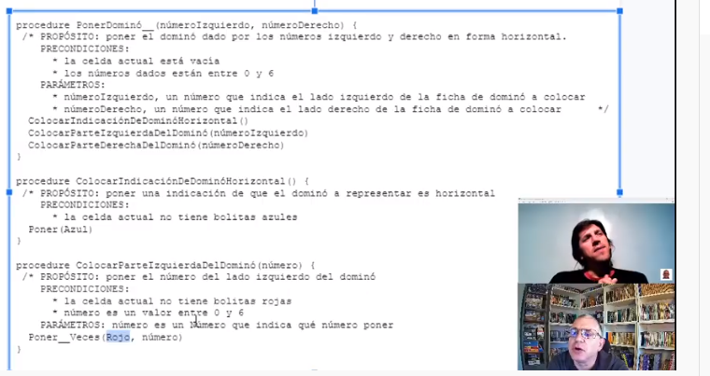
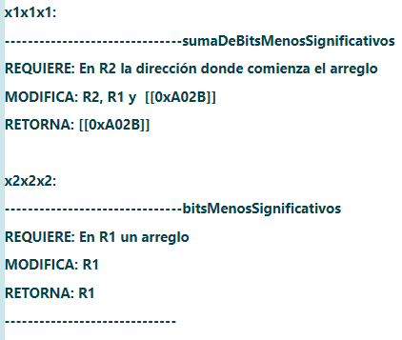
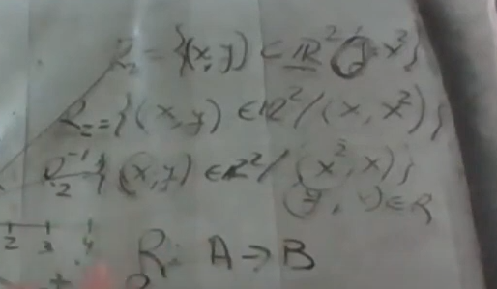
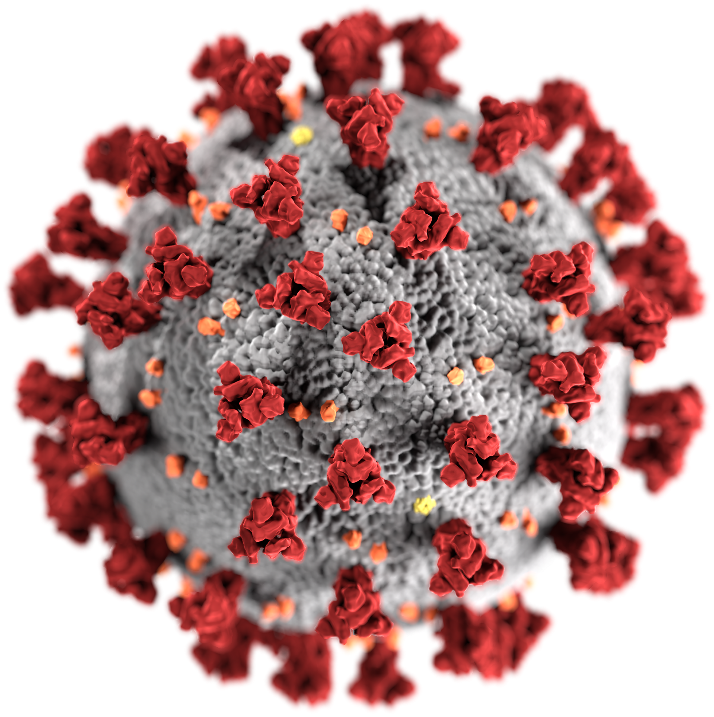


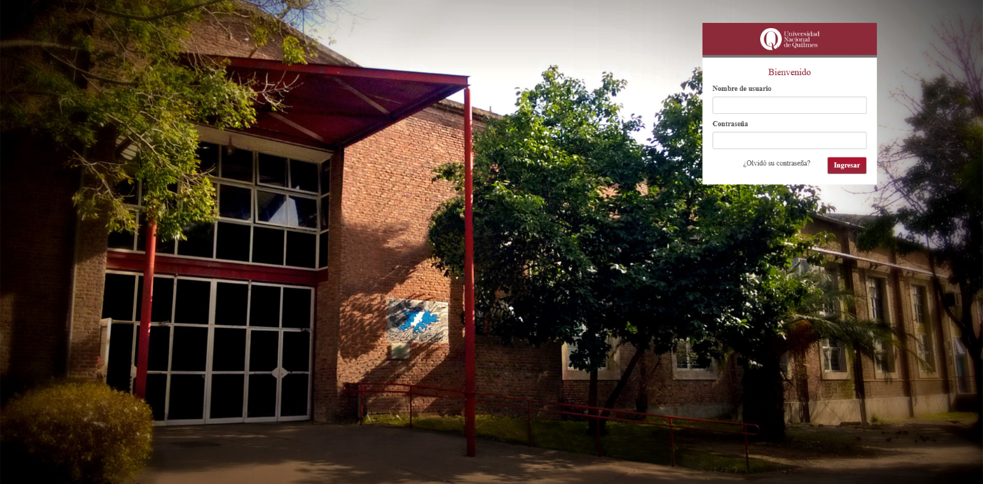
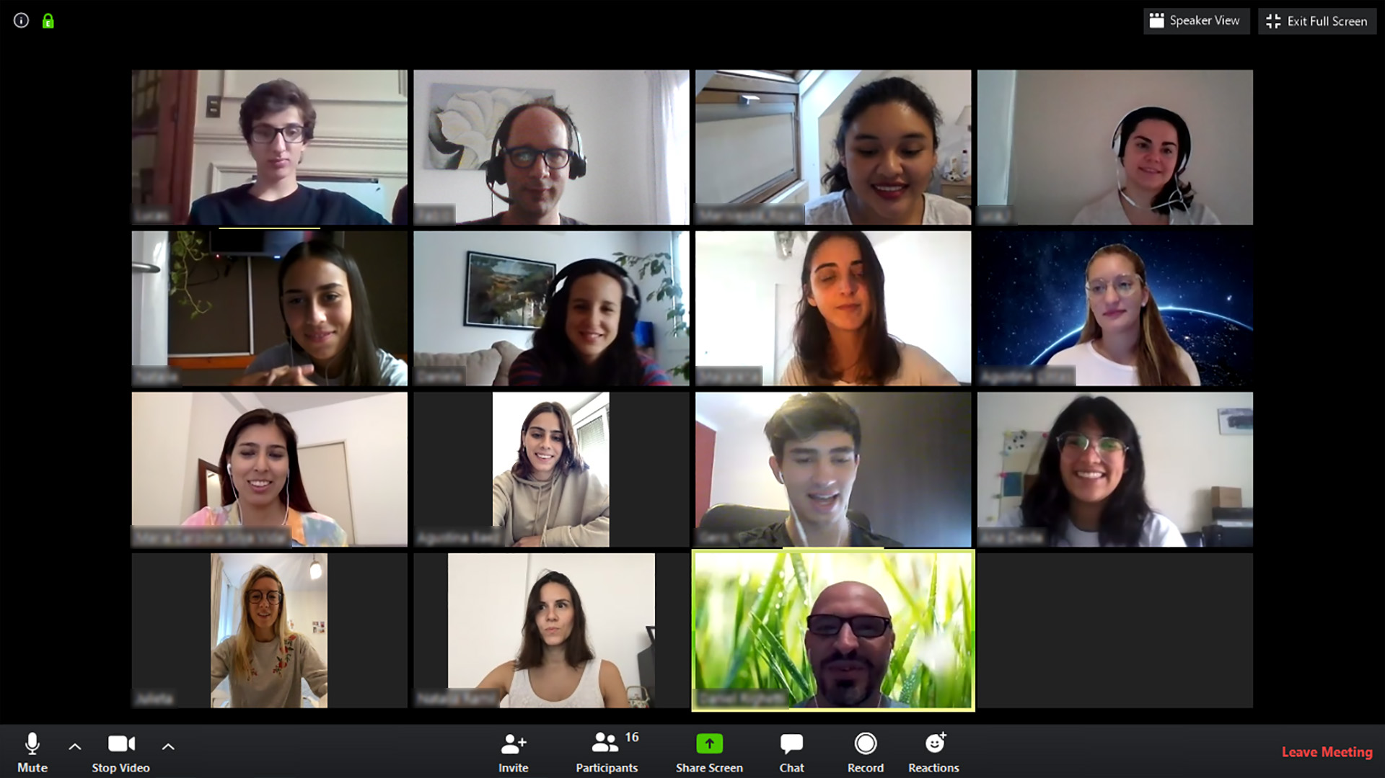

2020
Notes:
Elias

Slide 3

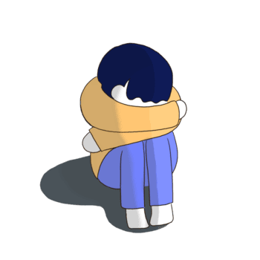



Todos estabamos aislados
Notes:
arranca Elias, termina Valen

Slide 4



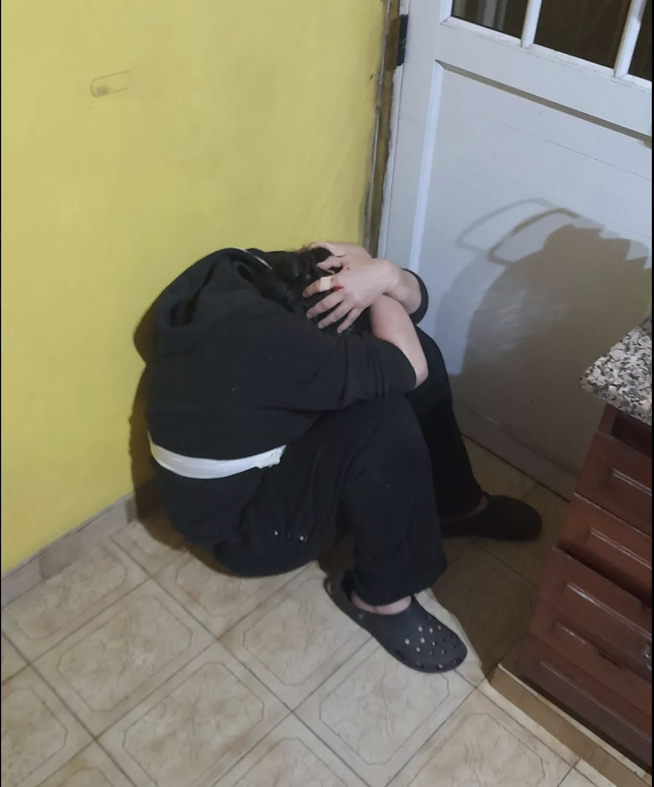

Conseguir información y consejos sobre las cursadas en la UNQ era casi imposible. Tampoco había un espacio para compartir intereses más allá del estudio.
Faltaba (o se perdió) una comunidad de programación informática (a partir de ahora, CPI)
Notes:
arranca Valen, termina Elias

Slide 5
Todo empezó a cambiar…

Slide 6
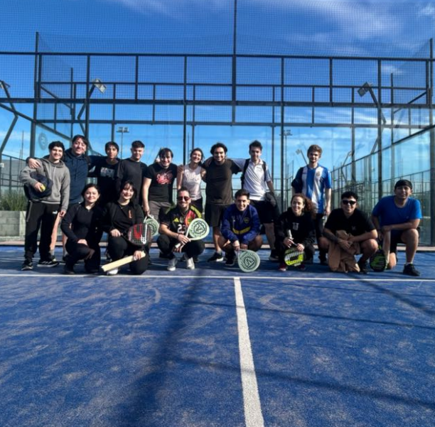
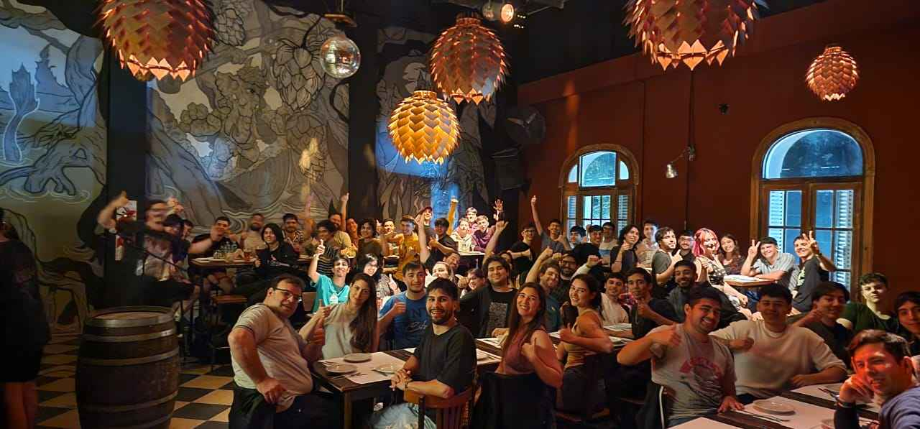
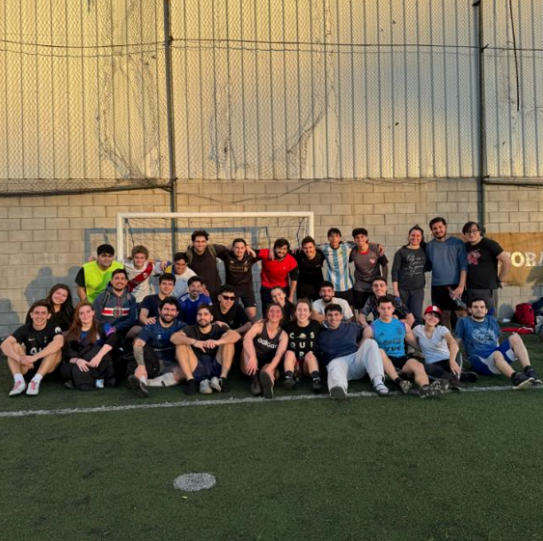
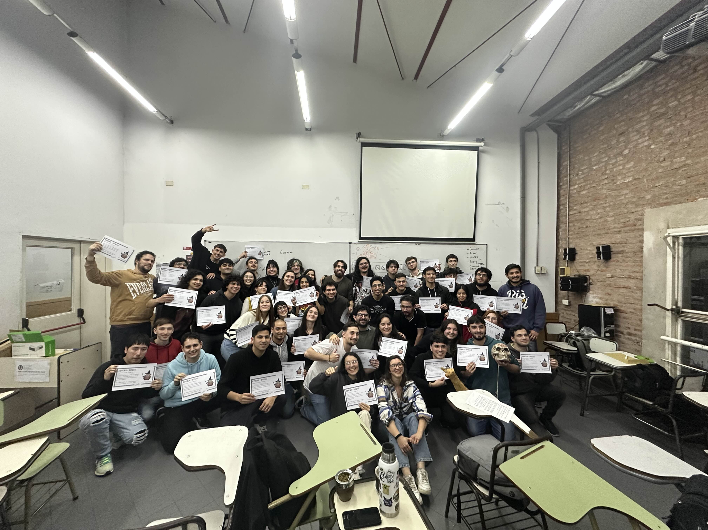
Por una idea surgida en Estrategias de Persistencia (EPERS) se empezó a formar una comunidad, para compartir conocimientos y gustos fuera de la facultad.
Pero hay una limitación, y es que solo los alumnos avanzados en la carrera y quienes hayan aprobado esta materia pueden formar parte de la misma.
Notes:
arranca Valen, termina Elias

Slide 7
Situación actual

Slide 8
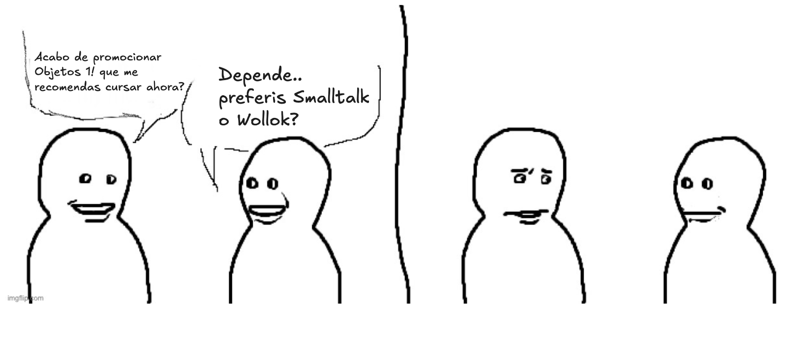
Situación actual
- Ingresantes de la carrera aislados del resto de los estudiantes, sin un espacio donde compartir preocupaciones o preguntas

Slide 9



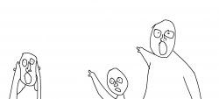
Situación actual
- Ingresantes de la carrera aislados del resto de los estudiantes, sin un espacio donde compartir preocupaciones o preguntas
- Estudiantes avanzados con ganas de compartir sus proyectos, logros y experiencias con el resto

Slide 10
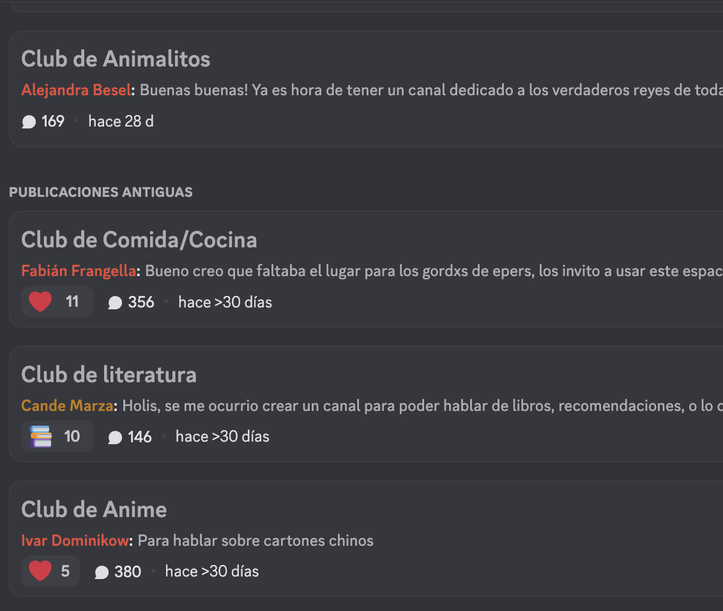
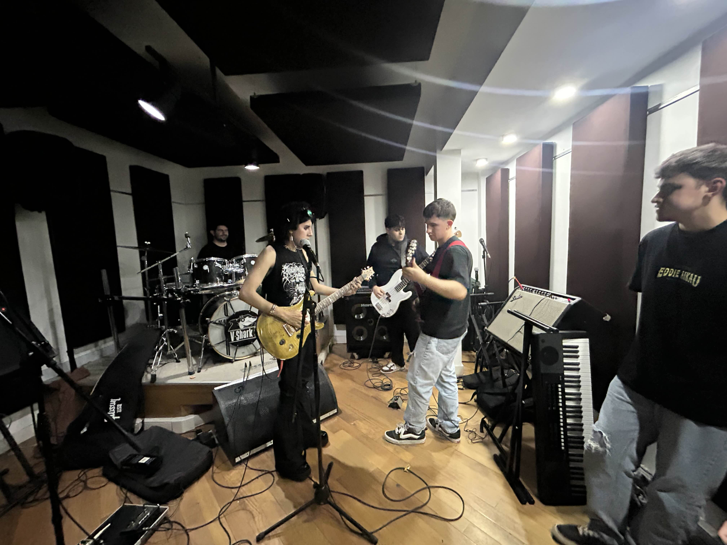
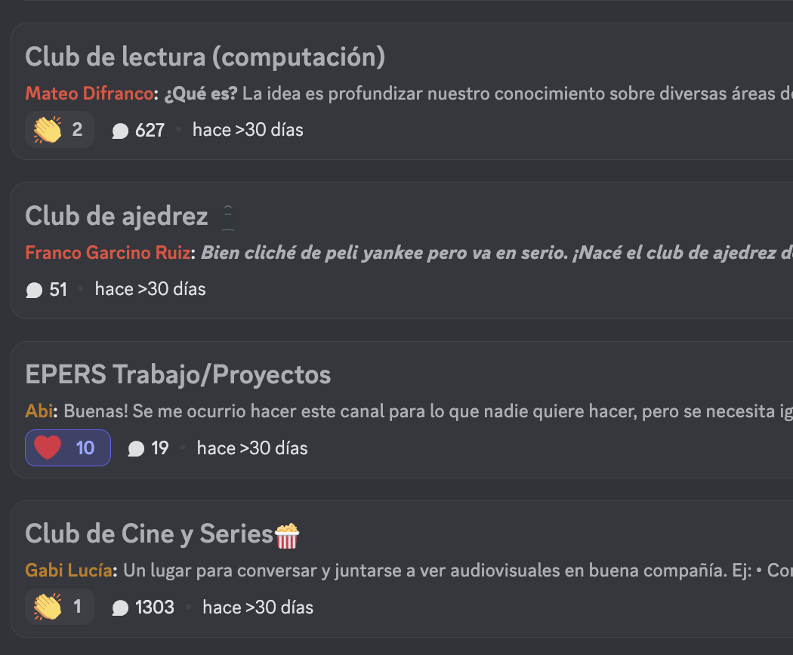
Situación actual
- Ingresantes de la carrera aislados del resto de los estudiantes, sin un espacio donde compartir preocupaciones o preguntas
- Estudiantes avanzados con ganas de compartir sus proyectos, logros y experiencias con el resto
- La base de una comunidad hermosa que se está formando, que cada día es más grande y con ganas de integrar a quienes lo deseen

Slide 11

Situación actual
- Ingresantes de la carrera aislados del resto de los estudiantes, sin un espacio donde compartir preocupaciones o preguntas
- Estudiantes avanzados con ganas de compartir sus proyectos, logros y experiencias con el resto
- La base de una comunidad hermosa que se está formando, que cada día es más grande y con ganas de integrar a quienes lo deseen

Slide 12
Nuestra propuesta…

Slide 13



Slide 14



CPIHub es un foro para toda la CPI de la UNQ.
En esta plataforma, desde los alumnos que cursan intro hasta los graduados van a tener un espacio unificado para interacción social y académica, en el cual van a poder compartir opiniones, recursos y experiencias.
Notes:
Elias

Slide 15


Alcance
Todo usuario de CPIHub va a poder:
✅ Crear posteos y comentarios
✅ Chatear con otros usuarios de cada espacio
✅ Gestionar sus espacios de interés
✅ Recibir notificaciones en tiempo real
✅ Ver y acceder a anuncios y avisos de la UNQ
No se incluyó:
❌ Roles avanzados para docentes/directivos
❌ Moderación automática de contenidos
❌ Inteligencia artificial
Notes:
Valen y Elias

Slide 16



Licenciamiento
Abierto y flexible
Uso libre
Permite modificaciones y redistribución
Notes:
Elias

Slide 17








Tecnologías
Frontend
Backend
Database
Deploy
PostgreSQL
React + TypeScript
Golang
MongoDB
Notes:
Valen

Slide 18


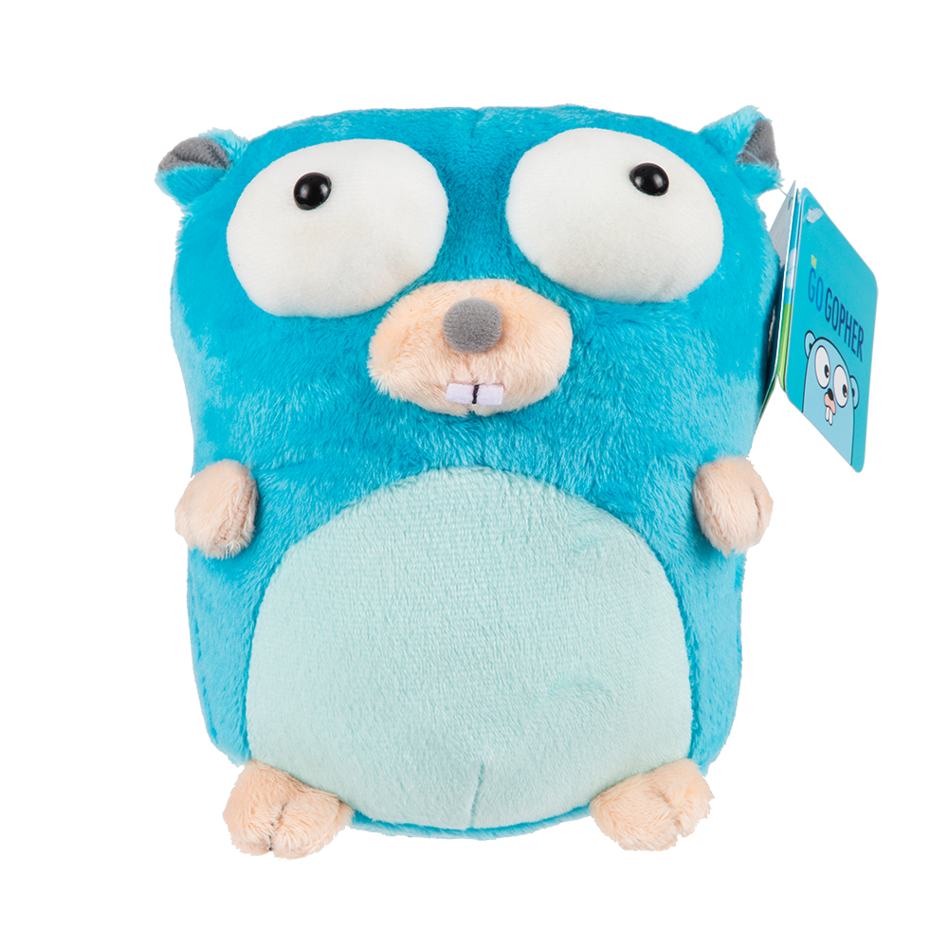


Pasemos a la acción

Slide 19
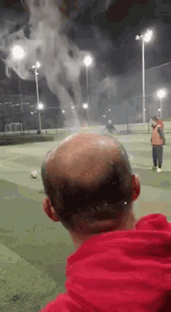

Desafíos presentados
Cambios de arquitectura
Curva de aprendizaje y adaptación a Go
Diseño UI/UX
Desarrollo frontend
Implementación de WebSockets
Notes:
Valen y Elias

Slide 20


Trabajo futuro
🛡️ Roles avanzados y paneles para administradores y moderadores
🎧 Chat de audio integrado dentro de los spaces
🤖 Validación automática de certificados de alumno regular para nuevas cuentas
🧠 Recomendaciones personalizadas para cada usuario
📱Mobile app
Notes:
Elias y Valen

Slide 21



¿Preguntas?

Slide 22
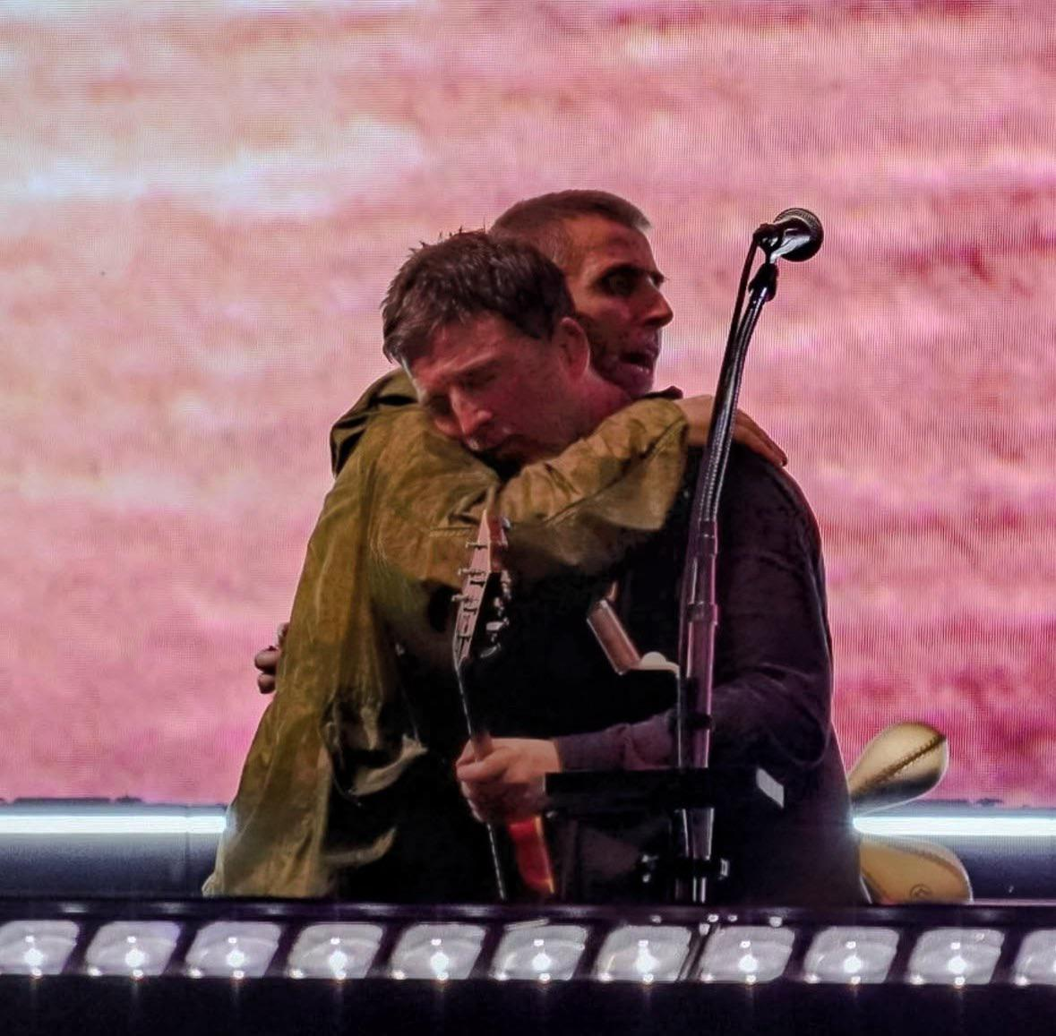

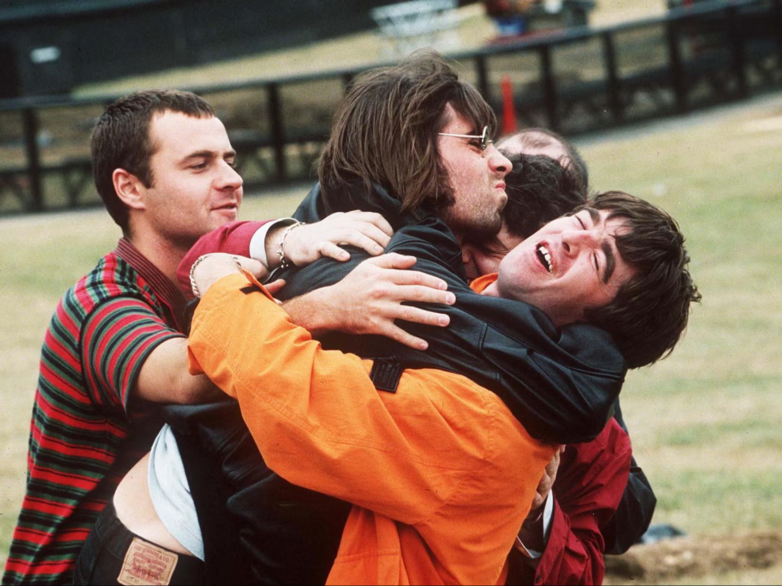
Muchas gracias a todas las personas que nos acompañaron en este camino e hicieron esto posible
(familia, amigos, profes)
De: Elías y Valen
02/12/2025

